Slide 1

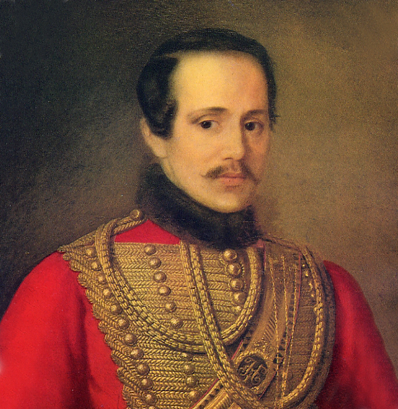
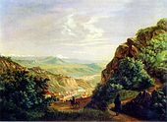
Михаил Юрьевич Лермонтов 1814-1841
Презентацию составила:
Герасимова Н.А.

Slide 2
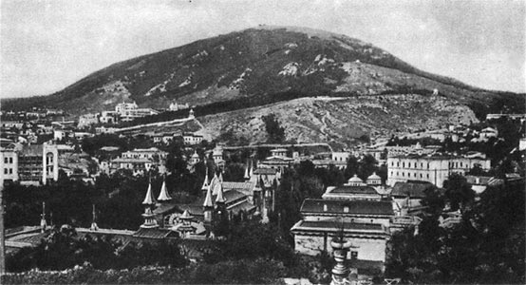
Биография М. Ю. Лермонтова
Литературное творчество М.Ю. Лермонтова
Викторина по творчеству М.Ю. Лермонтова

Slide 3
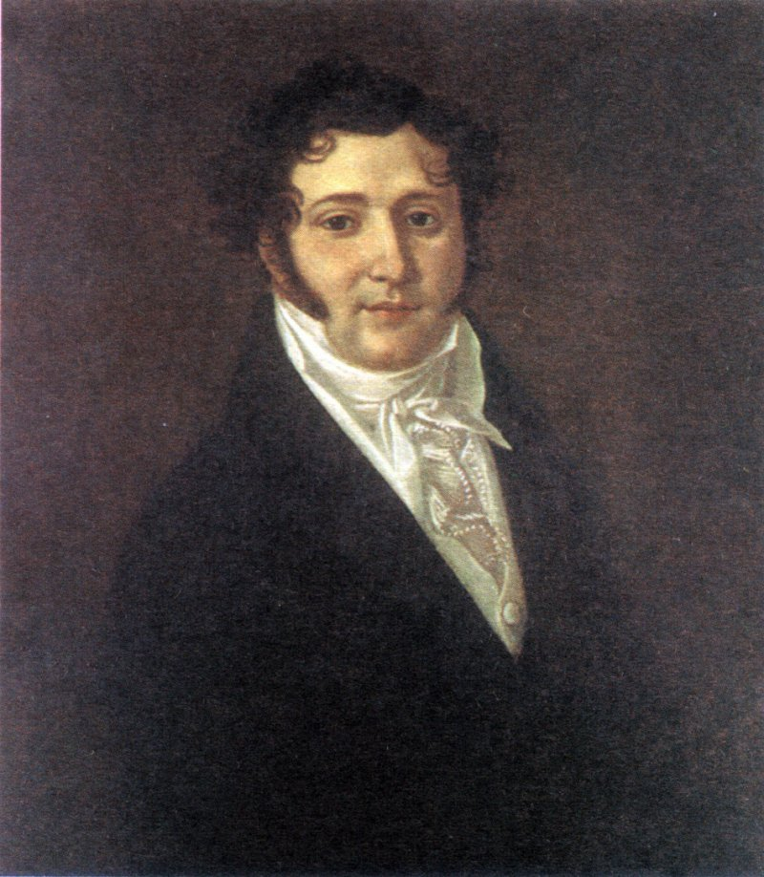
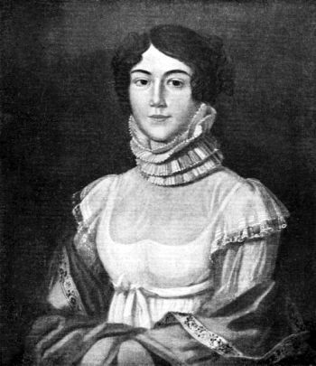
Михаил Юрьевич Лермонтов родился 3 (15) октября 1814 года в семье армейского капитана Юрия Петровича Лермонтова (1787-1831) и Марии Михайловны Лермонтовой (1795-1817) (урожденной Арсеньевой). Юрий Петрович пленил богатую невесту внешней красотой и редким добродушием. Мария Михайловна вышла замуж за Юрия Петровича, несмотря на протесты своей матери. Брак был неравным и несчастливым, мальчик рос в обстановке семейных несогласий.

Slide 4
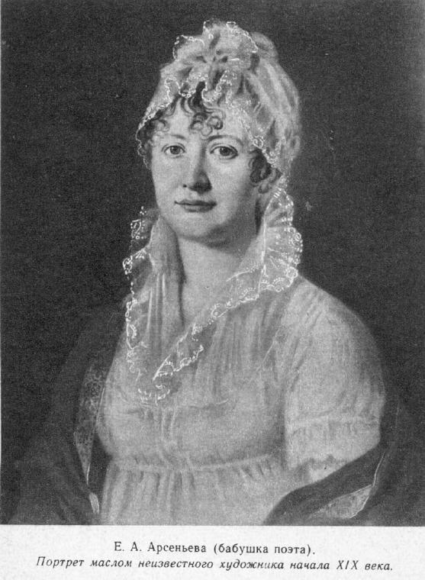
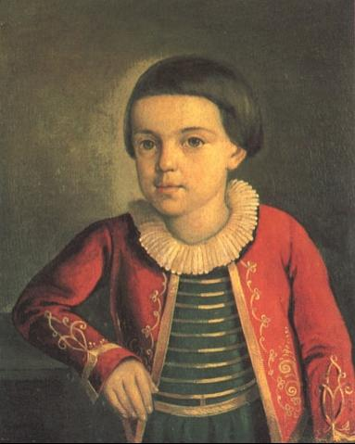
В 1817 году от чахотки умирает мать Лермонтова. Смутно помнил 3-летний мальчик ласковые руки и слабый голосок матери, напевавшей ему грустную песню. Семейные отношения с её смертью ещё более обострились. Отец должен был отказаться от сына, чтобы сохранить ему наследство: таково было требование бабушки. Лермонтов любил и бабушку и отца. Оставшись на попечение бабушки, благодарный ей за её любовь к нему, он не мог, однако, не думать об отце.

Slide 5
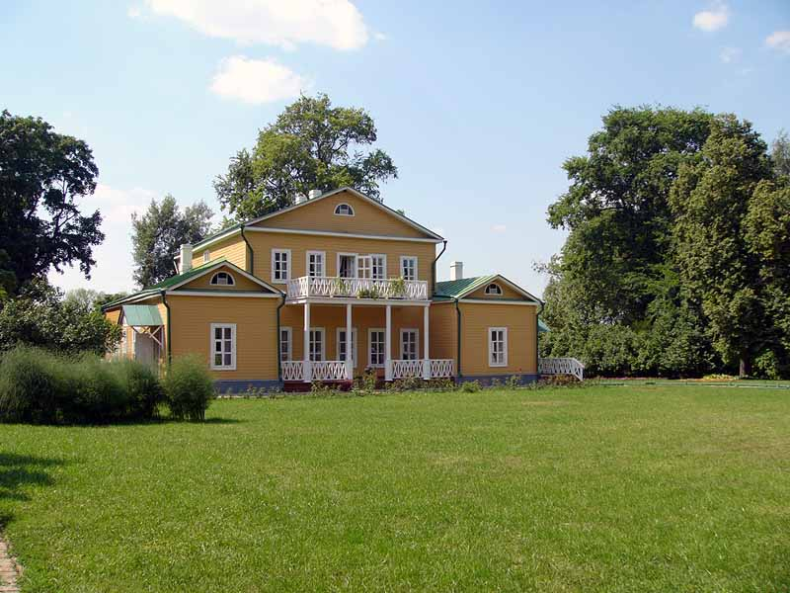
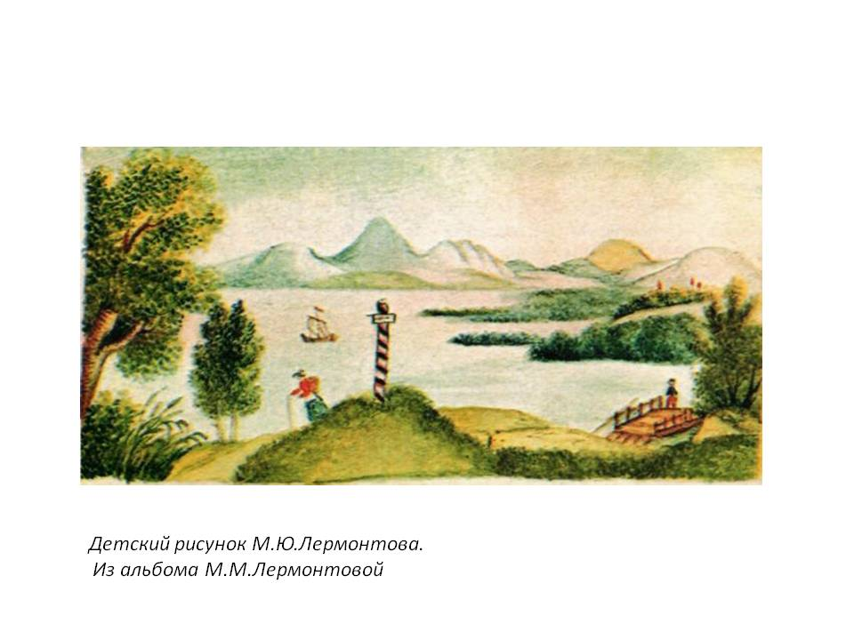

Лермонтов воспитывался у бабушки в имении Тарханы Пензенской губернии. Получил прекрасное домашнее образование: с детства прекрасно владел французским и немецким языком, хорошо рисовал и лепил, учился музыке (играл на флейте, фортепиано и скрипке)

Slide 6
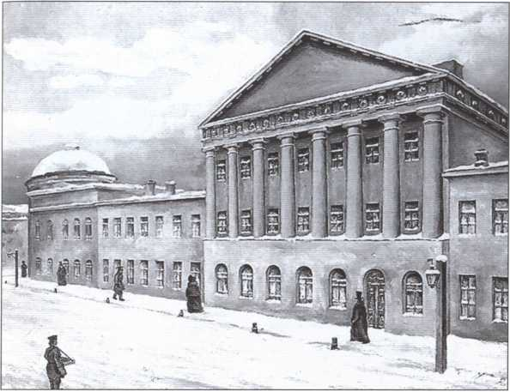
С 1827 года Лермонтов живет в Москве. Он обучается в Московском университетском благородном пансионе (сентябрь 1828 года – март 1830 года), позднее в Московском университете (сентябрь 1830 года – июнь 1832 года) на нравственно-политическом, а затем на словесном отделении.

Slide 7
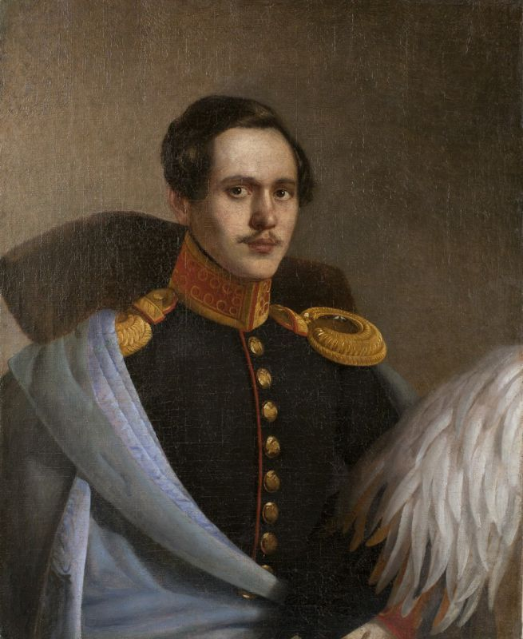
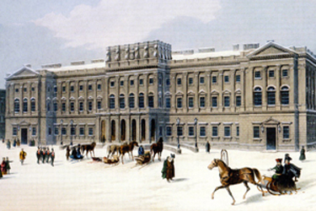
В 1832 году Лермонтов поступает в Школу гвардейских подпрапорщиков и кавалерийских юнкеров. В 1834 году Лермонтов был произведен в корнеты лейб-гвардии Гусарского полка и отправлен служить в Царское Село. Такое место службы давало Лермонтову возможность часто наведываться в Петербург то на бал, то на премьеру, то на маскарад. Лермонтов вступил в большой свет.

Slide 8
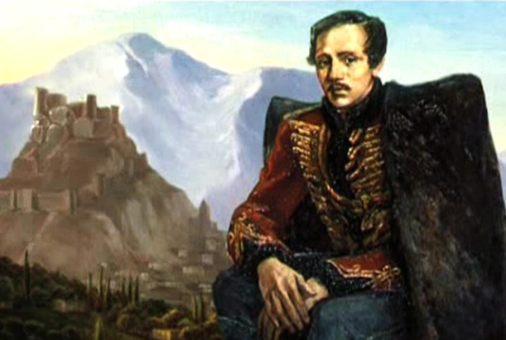
За стихотворение «Смерть Поэта» (1837) корнет Лермонтов был переведен прапорщиком в Нижегородский драгунский полк, действовавший на Кавказе. Поэт отправляется в изгнание. В середине января 1838 года Лермонтов возвращается в Петербург.

Slide 9
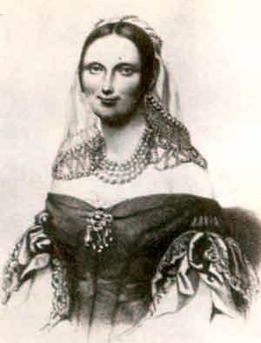
В феврале 1840 на балу у графини Лаваль у Лермонтова произошло столкновение с сыном французского посланника Эрнестом Барантом из-за Марии Алексеевны Щербатовой, которой были увлечены оба. 18 февраля состоялась дуэль, окончившаяся примирением. Лермонтов тем не менее был предан военному суду В апреле 1840 был отдан приказ о переводе поэта в Тенгинский пехотный полк в действующую армию на Кавказ.

Slide 10
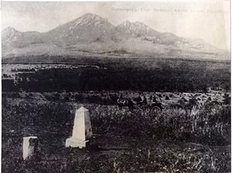

Возвращаясь на Кавказ, Лермонтов задерживается в Пятигорске для лечения на минеральных водах. Там встречается с Николаем Мартыновым. Острая шутка поэта, которая правда не задевала чести Мартынова, спровоцировала дуэль.
27 июля 1841 года у подножия горы Машук состоялся поединок. Расстояние между противниками было 6 шагов. Лермонтов направил пистолет вверх и выстрелил – по правилам это был знак примирения, и противник не имел права стрелять. Однако Мартынов выстрелил поэту прямо в грудь.

Slide 11
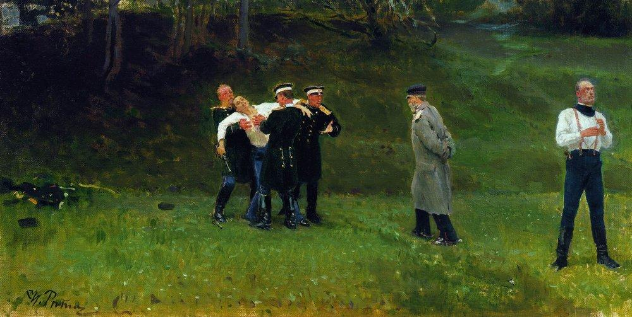
«Мартынов выстрелил так метко, что Лермонтов упал, — рассказывал князь Васильчиков, бывший при этом, — как будто его скосило на месте, не сделав движения, ни назад, ни вперёд. Пуля пробила его сердце и лёгкие. Буря грохотала и скорбно выла, гром оглушительно гремел, и молния ослепительно сверкала».

Slide 12
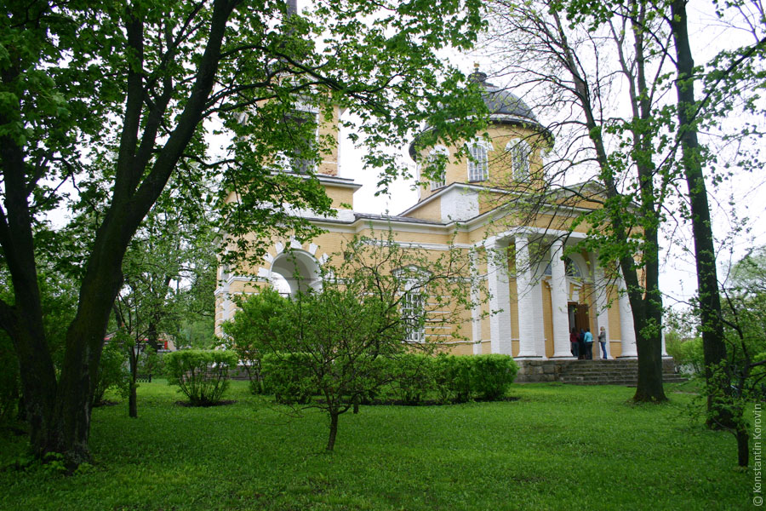
Похороны Лермонтова состоялись 17 июля (29 июля) 1841 года на старом пятигорском кладбище. Проводить его в последний путь пришло большое количество людей: жители Пятигорска, отдыхающие, друзья и близкие Лермонтова. После погребения бабушка поэта Е. А. Арсеньева настояла на том, чтобы прах внука перевезли в семейную усыпальницу села Тарханы. Там и построено родовое поместье семьи Лермонтовых-Арсеньевых. Выходит, что могила Лермонтова находится в двух городах. Конечно, официально останки поэта лежит в поместье. Весной 1842 года поэт был похоронен у себя на родине. В 1843 году Е. А. Арсеньева построила часовню над могилами своих родных. Она умерла в 16 ноября 1845 года в возрасте 73 лет. На склоне лет она осталась одна и пережила всех родственников.

Slide 13
Кто воспитывал М. Ю. Лермонтова?
Мама
Бабушка
Отец
Тётя

Slide 14
В какое учебное заведение поступил М.Ю. Лермонтов в 1830 году?
В художественную школу
В Московский университет
В Царскосельский лицей
В Петербургскую академию

Slide 15
После какого произведения к М.Ю. Лермонтову пришла популярность?
«Парус»
«герой нашего времени»
«Маскарад»
«Смерть поэта»

Slide 16
По какой причине М.Ю. Лермонтова отправили во вторую ссылку?
Критика императора
Дуэль с сыном французского посла
Сатирический стих о россии
Побег из казармы

Slide 17
Где и как погиб М.Ю. Лермонтов?
В тарханах от болезни
В бою при валерике
В пятигорске на дуэли
В горах под завалом

Slide 18
В каком возрасте погиб М.Ю. Лермонтов?
20 лет
26 лет
30 лет
37 лет

Slide 19
